Slide 1
โปรแกรมจัดการการจัดสอบอัตโนมัติ
Automatic Examination Management System
จัดทำโดย
นาย มิ้ง มณีรัตน์ 46015367
นาย วัชระ ช่วยอุปการ 46015369
อาจารย์ที่ปรึกษา
ผศ. ธนา หงษ์สุวรรณ
อาจารย์ที่ปรึกษาร่วม
รศ. ประทีป บัญญัตินพรัตน์
ผศ. เกียรติกูล เจียรนัยธนะกิจ

Slide 2
Project Requirement
การจัดหาห้องสอบ
การจัดผู้คุมสอบประจำห้องสอบ

Slide 3
มุมมองในการค้นหาห้องสอบ
ห้องสอบ 1 ห้อง ควรจะสามารถจัดสอบได้ 2 วิชา
ขนาดของห้องสอบควรมีขนาดที่เพียงพอต่อจำนวนนักศึกษา
วิชาใดที่มีการสอบมากกว่า 1 ห้อง ห้องสอบควรอยู่ติดกันเพื่อให้อาจารย์ประจำวิชาสามารถที่จะให้คำแนะนำนักศึกษาได้ทั่วถึง
ห้องสอบควรจะอยู่ในละแวกใกล้เคียงกับภาคที่ นักศึกษาสังกัด

Slide 4
กระบวนการค้นหาเบื้องต้น
การหารายชื่อวิชา
จากตารางวิชาสอบ สามารถแตกเป็นเซกเม้นย่อยๆได้ เพื่อจะหากลุ่มของรายชื่อวิชา
วิชาสอบ
วัน 1
วัน 2
วัน n
เวลา 1
เวลา 2
เวลา 1
เวลา 2
คณะ 1
คณะ 2
คณะ n
ภาควิชา 1
ภาควิชา 2
ภาควิชา n

Slide 5
กระบวนการค้นหาเบื้องต้น (ต่อ)
การหาห้องสอบ
ห้องสอบ
คณะ 1
คณะ 2
คณะ n
ภาควิชา 1
ภาควิชา 2
ภาควิชา n

Slide 6
กระบวนการค้นหาเบื้องต้น (ต่อ)
รายชื่อวิชาทั้งหมด
รายชื่อห้องสอบทั้งหมด
วัน,เวลา,คณะ,ภาควิชา
คณะ,ภาควิชา
รายชื่อวิชาที่ต้องการจัดห้องสอบ
หาความสัมพันธ์
รายชื่อวิชาที่ต้องการจัดห้องสอบ
รายชื่อห้องสอบ

Slide 7
การหาความสัมพันธ์ระหว่างวิชากับห้องสอบ
ภาควิชา
รายชื่อวิชาสังกัดภาควิชาคอมพิวเตอร์
Filter
ME-402,ECC-601,A-503,ECC-603,E12-302
ลิซท์รายชื่อห้องสอบ
ECC-601,ECC-603

Slide 8
ทฤษฎี ฟัซซี่เซตเบื้องต้น
แนวความคิดหลักคือการกำหนดฟังก์ชั่นความเป็นสมาชิกให้แก่สมาชิกภายในเซต ฟังก์ชั่นนี้จะมีค่าอยู่ระหว่าง 0 ถึง 1
U
U
Crisp set
Fuzzy set

Slide 9
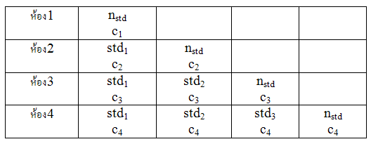
ทฤษฎีฟัซซี่ที่นำมาใช้ในการจัดห้องสอบ
เราจะนำเอาทฤษฎีฟัซซี่มาจับความสัมพันธ์ของรายชื่อวิชา แต่ล่ะวิชา มาหาความสัมพันธ์กับรายชื่อห้องสอบ มาอยู่ในรูปของตาราง

Slide 10
การค้นหาห้องสอบโดยใช้ทฤษฎี ฟัซซี่เซต
โดยการนำรายชื่อวิชา กับรายชื่อห้องสอบมาทำการค้นหา
ตัวแปรหลักมี 3 ตัว
  จำนวนนักศึกษาของวิชา
  จำนวนความจุของห้องแต่ล่ะห้อง แถวคู่ ,แถวคี่
  ค่าฟัซซี่
วิชา
Fuzzy Filter
ห้องสอบ

Slide 11
Algorithm
For รายชื่อวิชา
  loop = 0
  T_Room = []
  For รายชื่อห้องสอบ
    l=0
    line = แถวคู่หรือคี่ ที่ว่างอยู่
    While l <= loop
    If line เท่ากับแถวคี่
        If จำนวน นศ มากกว่า ขนาดแถว
        เก็บข้อมูลห้องลงลิตท์ ,ให้นักศึกษาเท่ากับจำนวน นศ – ขนาดแถว
        Else
        f = จำนวน นศ / ขนาดแถว
        If f เทียบกับค่าฟัซซี่ที่ตั้งไว้ ว่าอยูในช่วงหรือไม่
        เก็บข้อมูลห้องลงลิตท์ ,นำลิตท์ไปเทียบกับ T_Room, ลบข้อมูลลิตท์
        Else ลบข้อมูลลิตท์
      Else line เท่ากับแถวคู่
      If จำนวน นศ มากกว่า ขนาดแถว
        เก็บข้อมูลห้องลงลิตท์ ,ให้นักศึกษาเท่ากับจำนวน นศ – ขนาดแถว
        Else
        f = จำนวน นศ / ขนาดแถว
        If f เทียบกับค่าฟัซซี่ที่ตั้งไว้ ว่าอยูในช่วงหรือไม่
        เก็บข้อมูลห้องลงลิตท์ ,นำลิตท์ไปเทียบกับ T_Room , ลบข้อมูลลิตท์
        Else ลบข้อมูลลิตท์
      l++
    loop ++
  นำข้อมูลใน T_Room ไปลงในฐานข้อมูล

Slide 12
ความสัมพันธ์ของการจัดห้องสอบ
Subject Table
Room Table
Subject_ID | Std_Sum
Room_ID | Odd | Even
Exam_Room
Subject_ID | Room_ID | Line

Slide 13
ตัวอย่างการค้นหาห้องสอบ
กำหนดตัวแปรที่สำคัญต่างๆ
ค่าฟัซซี่ | 0.7
รหัสวิชา | จำนวนนักศักษา
01070001 | 130
01070003 | 90
01070002 | 40
ห้อง | จำนวนแถวคี่ | จำนวนแถวคู่
ECC-601 | 52 | 52
ECC-602 | 48 | 48
ECC-603 | 50 | 50

Slide 14
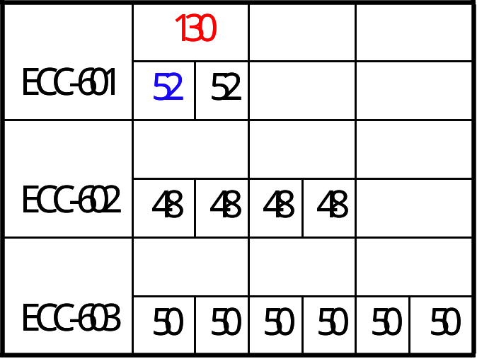
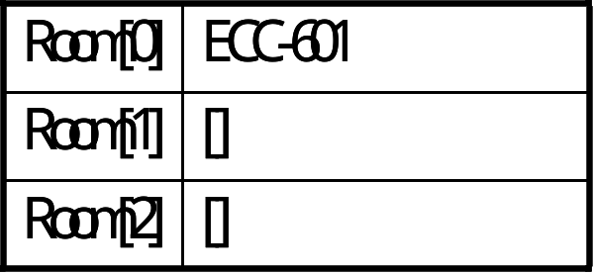

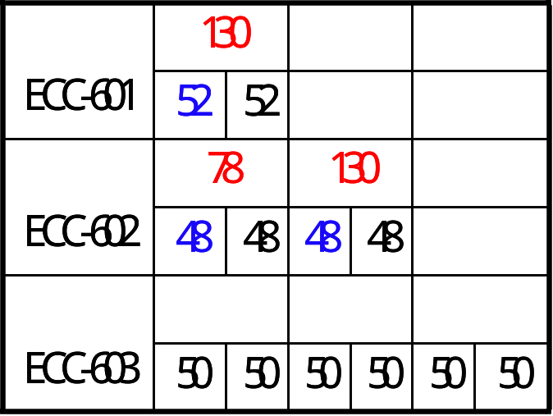
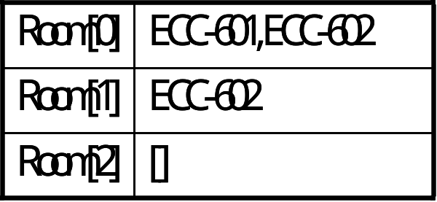

Slide 15
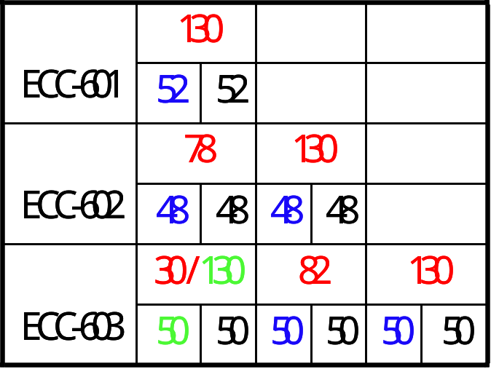
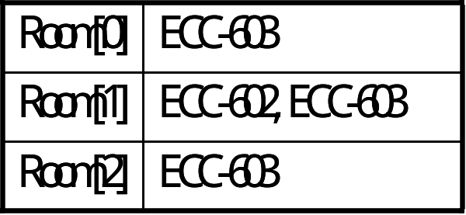

Slide 16
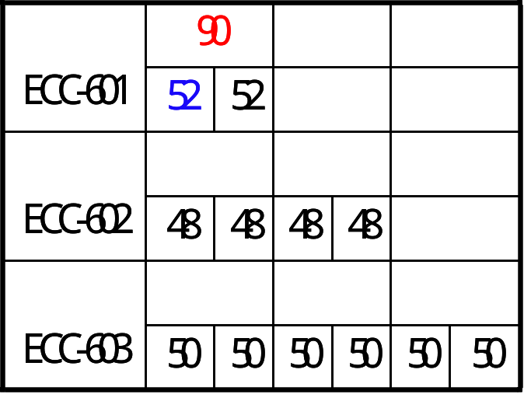
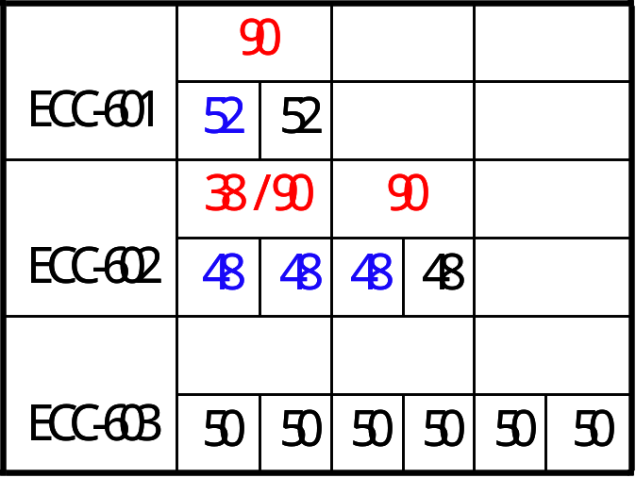
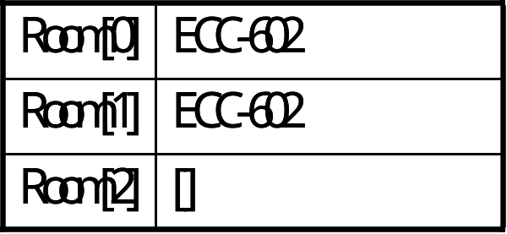


Slide 17
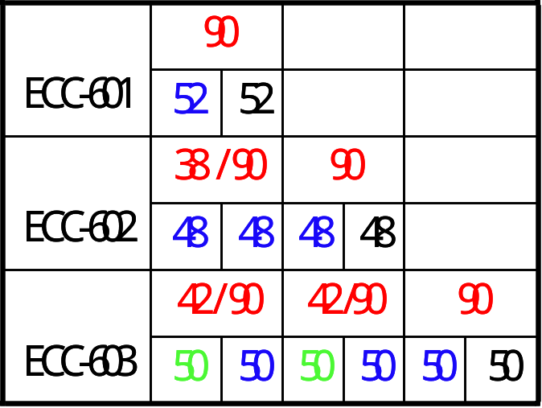
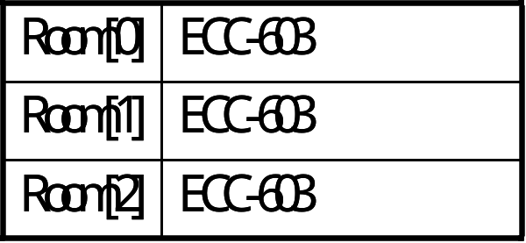


Slide 18
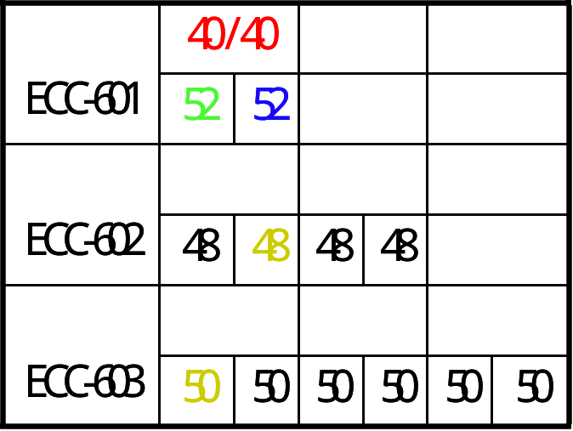
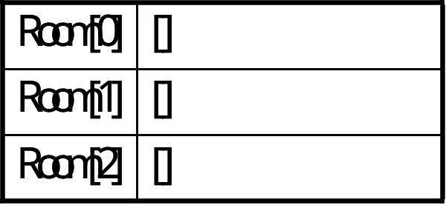

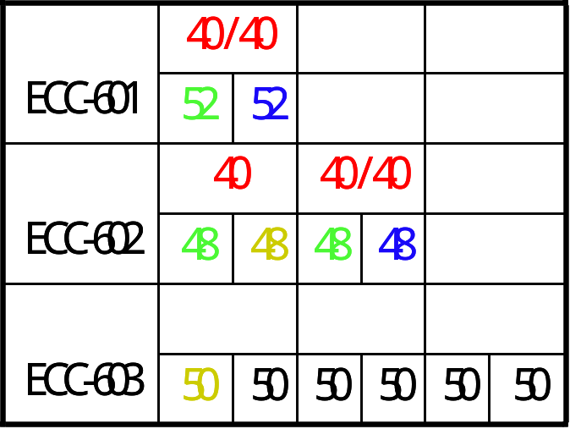


Slide 19
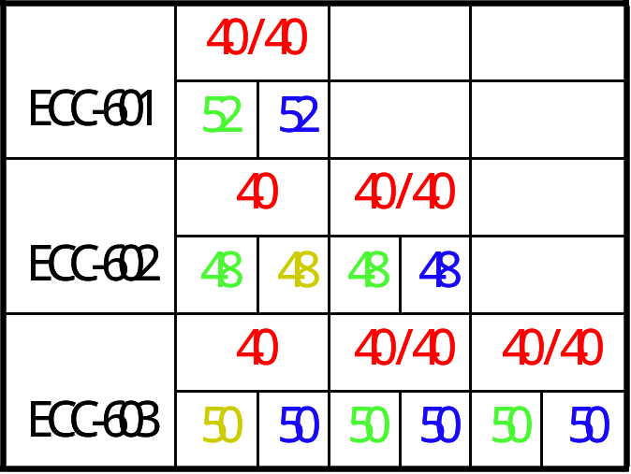

Slide 20



แสดงรูปโดยโปรแกรม phpMyAdmin

Slide 21
การจัดผู้คุมสอบ
การจัดผู้คุมสอบ แบ่งเป็น 2 ส่วนดังนี้
ส่วนผู้คุมสอบที่เป็น อาจารย์
ส่วนที่เป็นเจ้าหน้าที่ ทั้งเจ้าหน้าที่ของภาควิชา และ เจ้าหน้าที่ส่วนกลาง

Slide 22
ความสัมพันธ์ของการจัดคนคุมสอบ
Teacher Table
Authorities Table
Teacher_ID | Subject_ID
Authorities_ID | Dept_ID
Result
Subject_ID | Room_ID | Instructor_ID1 | Instructor_ID2

Slide 23
การจัดผู้คุมสอบ กรณีที่ 1
อาจารย์คุมสอบวิชาเดียวใน 1 วัน โดยที่ห้องสอบมีขนาด 1 ห้อง ต่อ 1 วิชา
ตารางอาจารย์
ตารางผลลัพธ์
รหัสอาจารย์ | รหัสวิชา
05013 | 0105001
05014 | 0105002
05015 | 0105003
รหัสวิชา | รหัสห้องสอบ | ผู้คุมสอบคนที่1 | ผู้คุมสอบคนที่2
0105001 | ECC - 601
0105002 | ECC - 602
0105003 | ECC - 603
05013
050001
05014
050002
05015
050003
ตารางเจ้าหน้าที่
รหัสเจ้าหน้าที่ | รหัสภาควิชา
050001 | 05
050002 | 05
050003 | 05

Slide 24
การจัดผู้คุมสอบ กรณีที่ 2
อาจารย์คุมสอบวิชาเดียวใน 1 วัน โดยที่ห้องสอบมีขนาด 2 หรือ3 ห้อง ต่อ 1 วิชา ซึ่งทำให้ การเลือกอาจารย์คุมสอบ ต้องไปเลือกอาจารย์ท่านอื่นในภาควิชาที่ว่าง มาช่วยคุมสอบ
ตารางอาจารย์
รหัสอาจารย์ | รหัสวิชา
05013 | 0105001
05014 | 0105002
05015 | 0105003
ตารางผลลัพธ์
รหัสวิชา | รหัสห้องสอบ | ผู้คุมสอบคนที่1 | ผู้คุมสอบคนที่2
0105001 | ECC - 601
0105001 | ECC - 602
0105002 | ECC - 603
ตารางเจ้าหน้าที่
รหัสเจ้าหน้าที่ | รหัสภาควิชา
050001 | 05
050002 | 05
050003 | 05
05013
050001
05015
050002
05014
050003

Slide 25
ข้อจำกัด
การนำทฤษฎี Fuzzy มาใช้ ทำให้การทำงานช้าลงมาก เนื่องจากข้อมูลที่ส่งไปหาค่านั้นมีเยอะทำให้ต้องทำงานซ้ำๆ จำนวนมาก แนวทางแก้ไขนี้ คือ เลือกข้อมูลที่จะส่งเข้าไปให้น้อยลง และเปรียบเทียบอยู่ตลอดว่า ค่าที่ได้ มากกว่า หรือเท่ากับ 0.7 ซึ่งถ้าเป็นไปตามนั้นก็จะเลือกห้องนั้นๆ ทันที โดยไม่ต้องรอให้ทำจนครบก่อน
การจัดห้องสอบลงในแต่ละวิชาต่างๆ ยังไม่สามารถที่จัดห้องสอบได้ครบทุกวิชาเนื่องจากข้อมูลที่มีความหลากหลาย ซึ่งแนวทางในการแก้ไขปัญหานี้ คือการคิดทดสอบ และปรับปรุงวิธีการที่ใช้ให้ดีขึ้นเรื่อยๆ

Slide 26
แนวทางดำเนินการต่อ
พัฒนาโปรแกรมให้สามารถจัดห้องสอบได้ดีขึ้น
เพิ่มเติมการเข้าถึงข้อมูลที่ถูกจัดเสร็จแล้ว เช่น การออกรายงานให้กับ นักศึกษา อาจารย์ หรือเจ้าหน้าที่ ให้ทราบล่วงหน้าได้

Slide 27
สรุปการดำเนินโครงการ
โปรแกรมจัดห้องสอบ มีความสามารถที่จะจัดห้องสอบได้ตรงตามข้อกำหนดต่างทั้งความเหมาะสมในการเลือกห้อง และ การจัดผู้คุมสอบ

